Slide 1
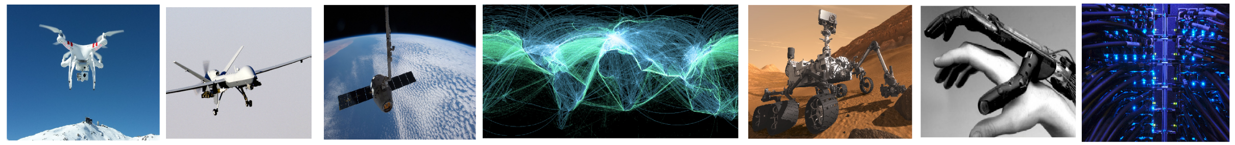
Supercomputación y Robótica
Aliados inusuales
Clubes de Ciencias Cali 2019
Leonardo Camargo Forero,
Candidato a doctor en Ciencia y Tecnología
Aeroespacial
Afiliado en NASA Jet Propulsion Laboratory
CEO UbiHPC
Miguel Eduardo Guevara,
Candidato a doctor en Ciencias
computacionales

Slide 2
Introducción

Slide 3
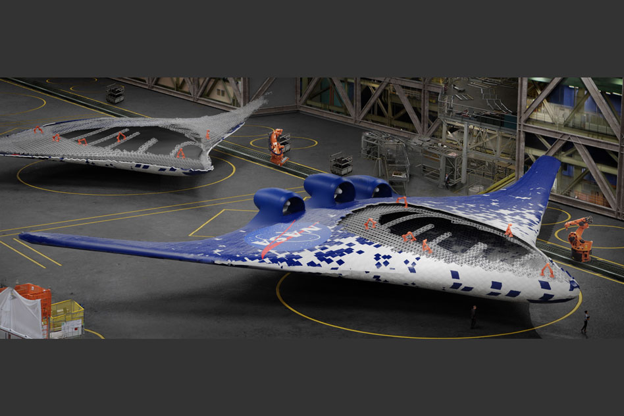
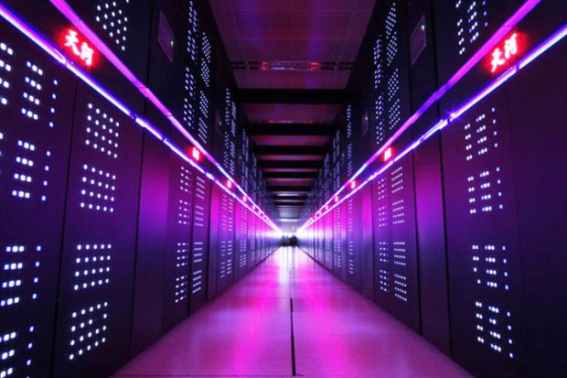

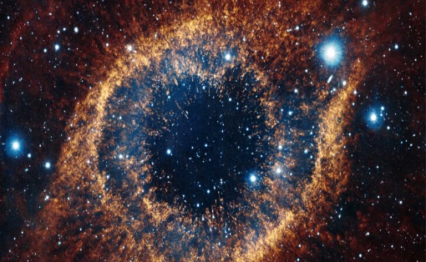
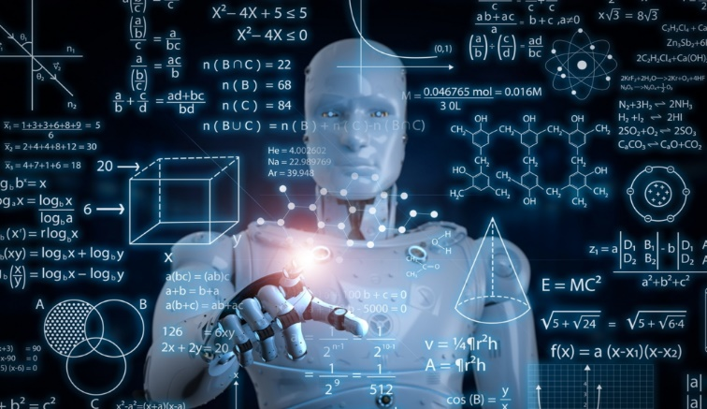
Introducción
Que es supercomputación?

Slide 4
Introducción
Parcero, aquí poner lo que está haciendo de doctorado y como usa supercomputación en su tesis

Slide 5


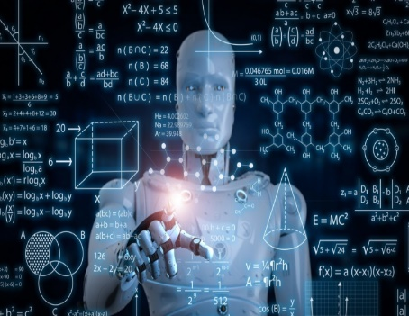

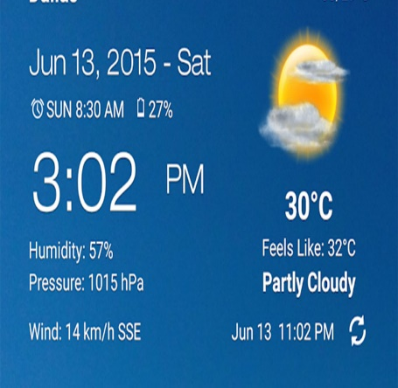


Introducción
Muchos datos
Muchas variables
Mucha complejidad

Slide 6
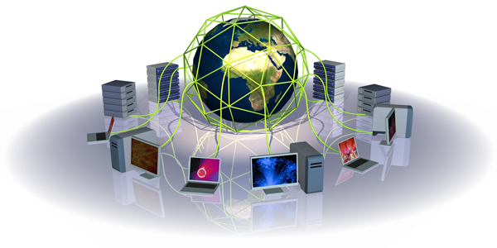
Introducción
Confiabilidad / Tolerancia a fallos
Eficiencia / rendimiento
Propósito general
Transparencia
Escalabilidad
Distribución
Cohesividad

Slide 7
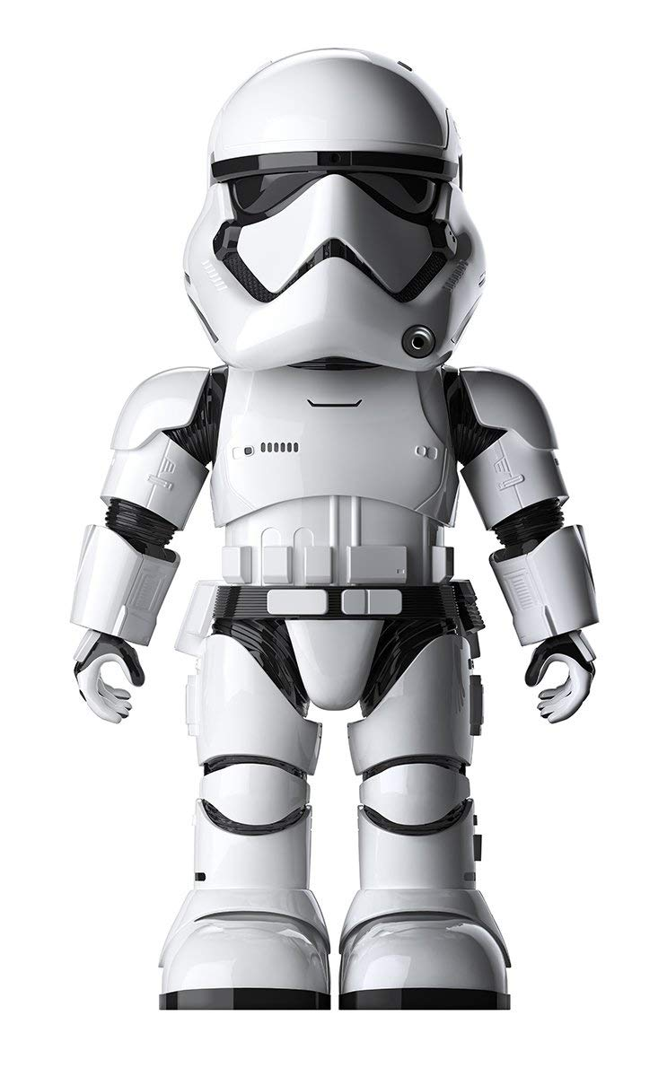
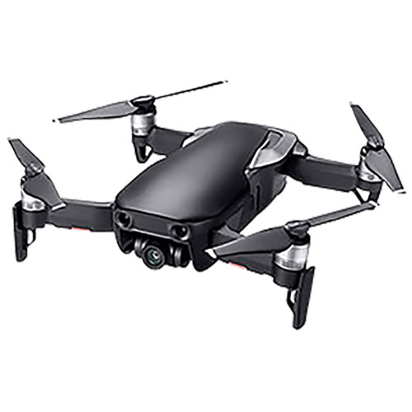
La supercomputación es ubicua:
está en todos lados
Excepto en:

Slide 8
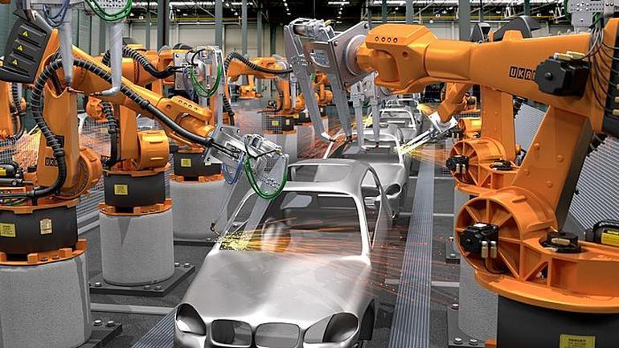
Introducción
Propósito específico
-- > Computadores de propósito específico

Slide 9
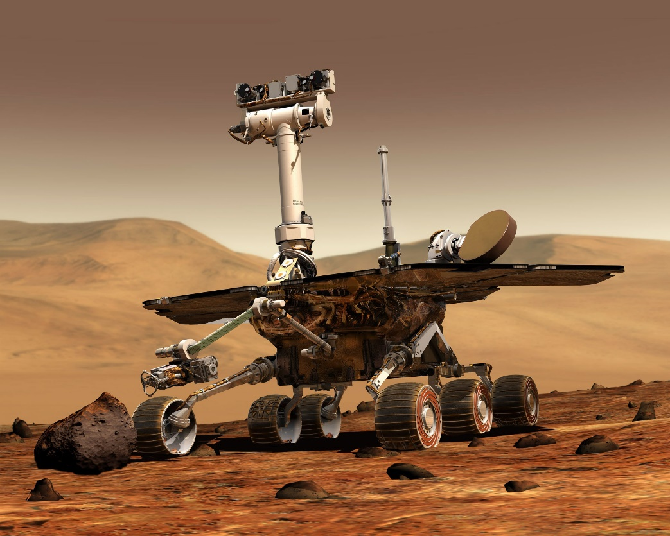
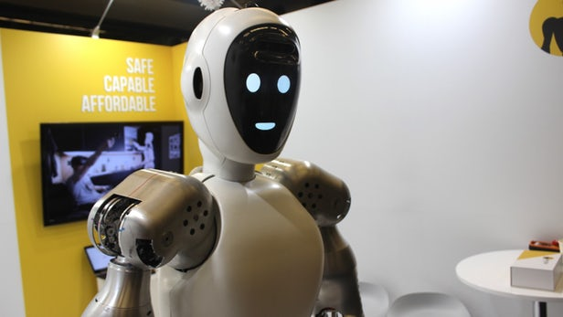
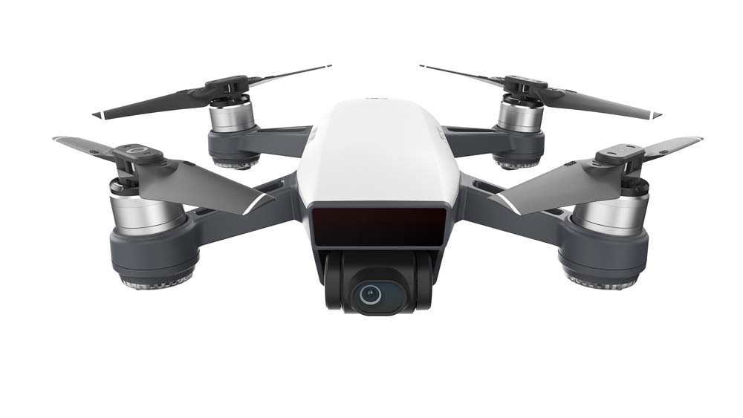
Introducción

Slide 10
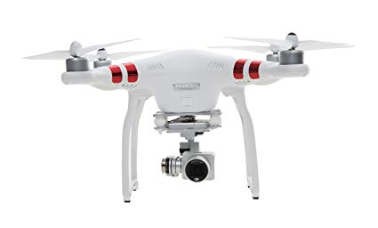
Introducción
Cámara volando??

Slide 11
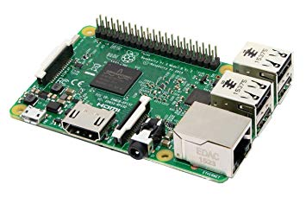
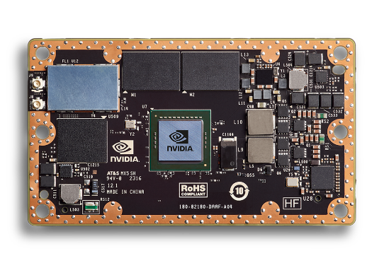
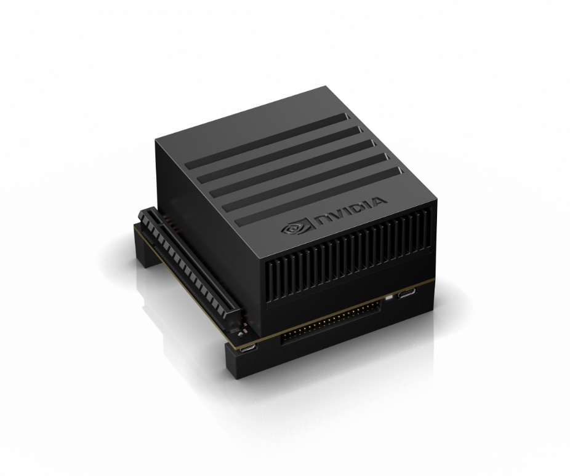
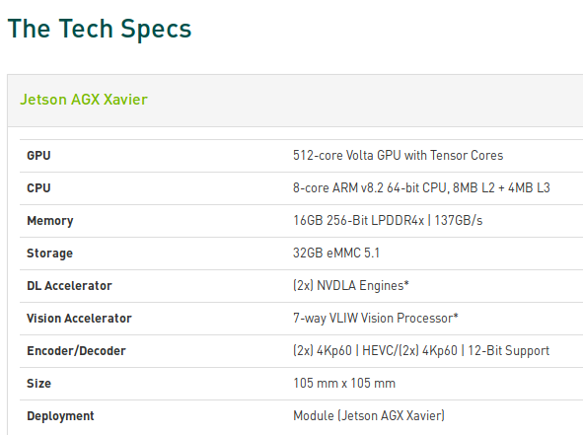
Robótica
Aplicaciones con drones

Slide 12
Supercomputación

Slide 13

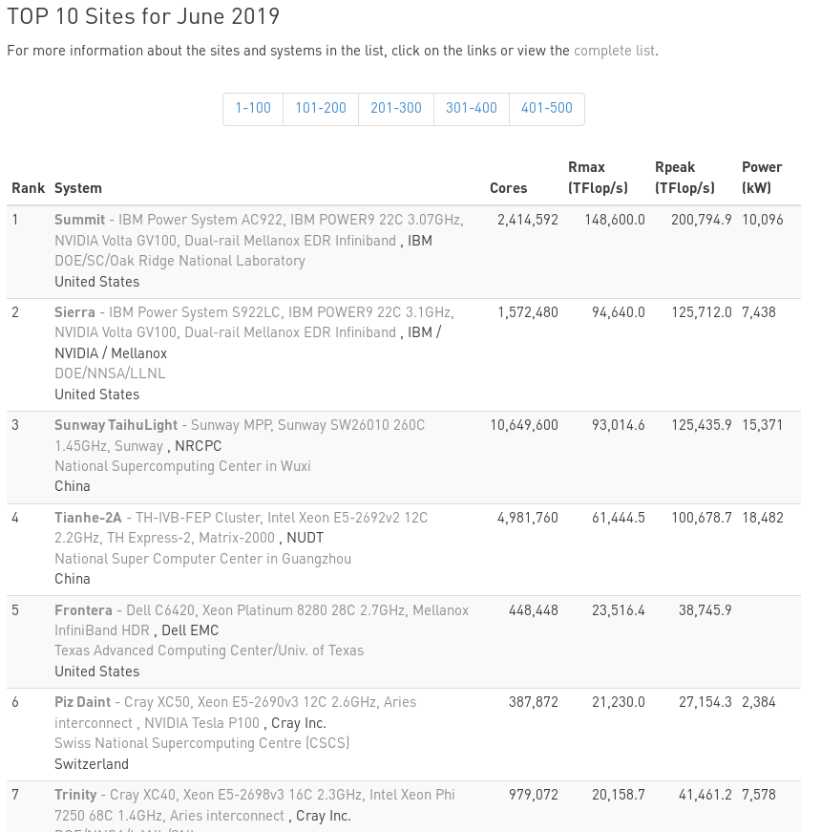
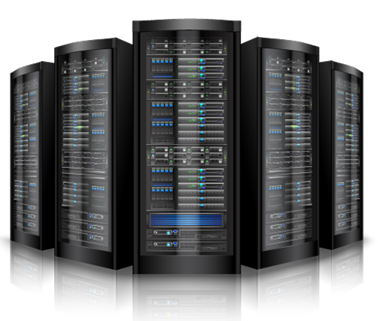
Supercomputación
Supercomputador

Slide 14
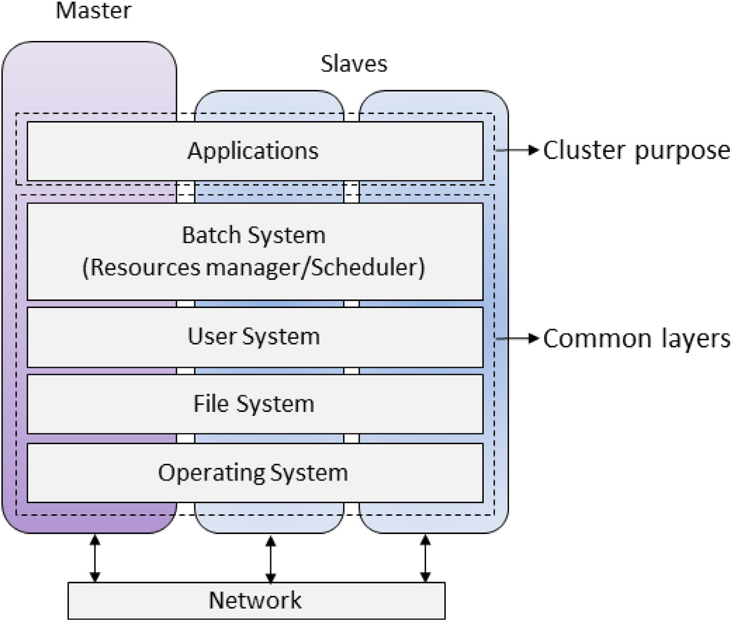
Supercomputación
Supercomputador
Arquitectura software

Slide 15

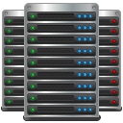

Supercomputación
slaves
Batch system
Master
Trabajos
Secuencial
MPI
GPGPU …

Slide 16
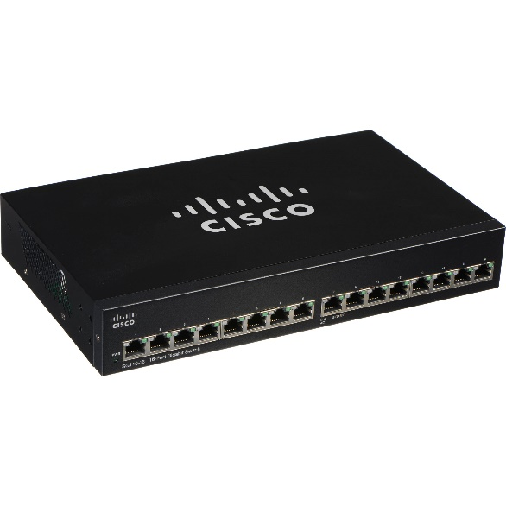
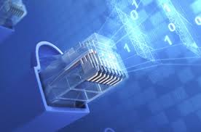
Supercomputación
Capa de red
Comunicaciones vía Local Area Networks.
Algunos tipos de conexión: Gigabit ethernet (1 GB/s), Infiniband (2 Gb/s – > 1000 Gb/s)

Slide 17



Supercomputación
Sistema operativo

Slide 18
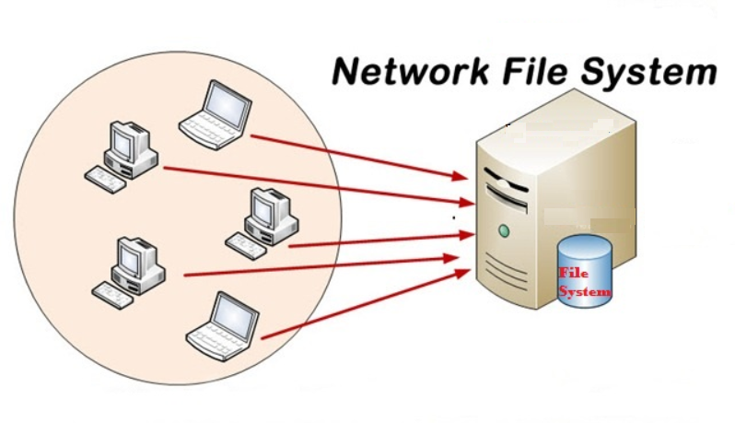
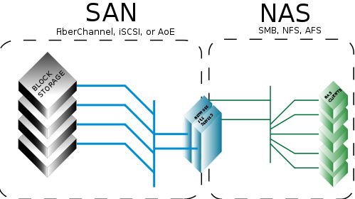
Supercomputación
Sistema de archivos
Algunas tecnologías:
NAS: Network-Attached Storage: Sistema de almacenamiento especializado. Almacenamiento + File System
SAN: Storage Area Network: Diferentes dispositivos de almacenamiento conectados a servidores mediante una red local.
NFS: Network File System: Modelo Cliente/Servidor

Slide 19
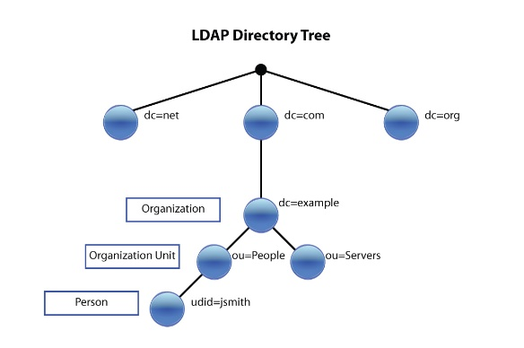
Supercomputación
Sistema de usuarios
Algunos ejemplos:
NIS: Network Information System: Replicación de usuarios, modelo cliente servidor.
LDAP: Lightweight Directory Access Protocol: Mayor robustez, esquema completo de información (usuarios, info asociada, etc.), Cliente-Servidor.
http://blogs.citrix.com/2010/11/05/load-balancing-ldap-authentication/

Slide 20
Supercomputación
Sistema de colas
Manejador de recursos
Software encargado del monitoreo y administración de los recursos disponibles en una plataforma distribuida por ejm. hardware (Nodos, CPUs, GPUs, Interfaces de red) o software (Aplicaciones, licencias).
Calendarizador
Software encargado de asignación de recursos para trabajos. Implementa un conjunto de políticas para describir un esquema de priorización en un ambiente de ejecución de multiples trabajos

Slide 21


Supercomputación
Sistema de colas
Algunas soluciones disponibles:
PBS
Torque/Maui
Torque/MOAB
SGE
OGS
Slurm
PBSPro

Slide 22


Supercomputación
Aplicaciones

Slide 23
Supercomputación
Aplicaciones
Paralelización (Modelo Maestro/Esclavos)
Subtarea principal
Tarea
Subtarea
Subtarea
Subtarea
Subtarea

Slide 24
Supercomputación
Aplicaciones
Paralelización (Modelo Maestro/Esclavos)
Tarea
Nodo, Proceso, hilo maestro, ID = 0
Subtarea principal
Subtarea principal
Subtarea
Subtarea
Distribución de datos
Subtarea
Subtarea
Subtarea
Subtarea
Subtarea
Subtarea
Nodos, Procesos, hilos esclavos ID = {1,2,….n}
Número de subtareas depende de cada aplicación

Slide 25
Supercomputación
Aplicaciones
Paralelización (Modelo Maestro/Esclavos)
Nodo, Proceso, hilo maestro, ID = 0
Nodos, Procesos, hilos esclavos ID = {1,2,….n}
Subtarea principal
Subtarea
Subtarea
Subtarea
Subtarea
Distribución de datos
<Sincronización de datos>
Nodo, Proceso, hilo maestro, ID = 0
Subtarea
Subtarea
Subtarea
Subtarea
Subtarea principal
Nodos, Procesos, hilos esclavos ID = {1,2,….n}
Tarea

Slide 26
Supercomputación + Robótica

Slide 27
Supercomputación + Robótica
Supercomputador
Arquitectura software

Slide 28
Supercomputación + Robótica

Slide 29
Supercomputación + Robótica

Slide 30
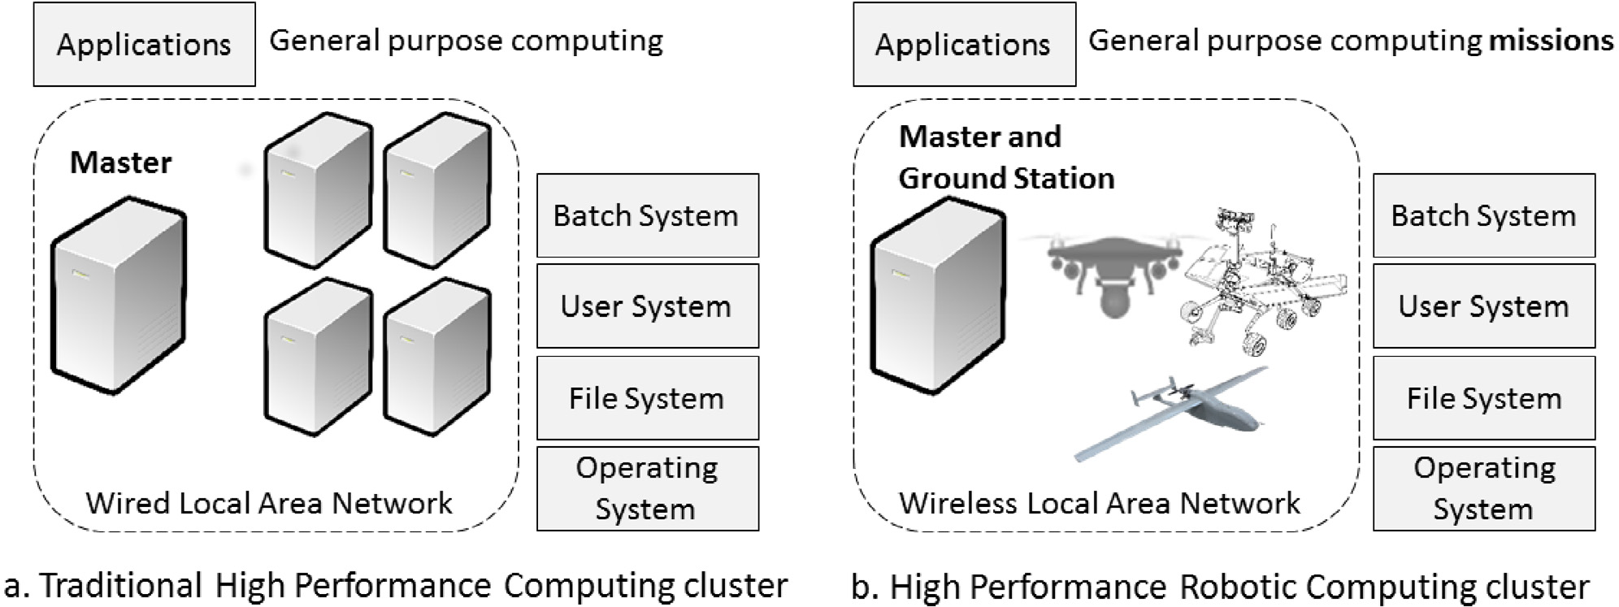
Supercomputación + Robótica

Slide 31

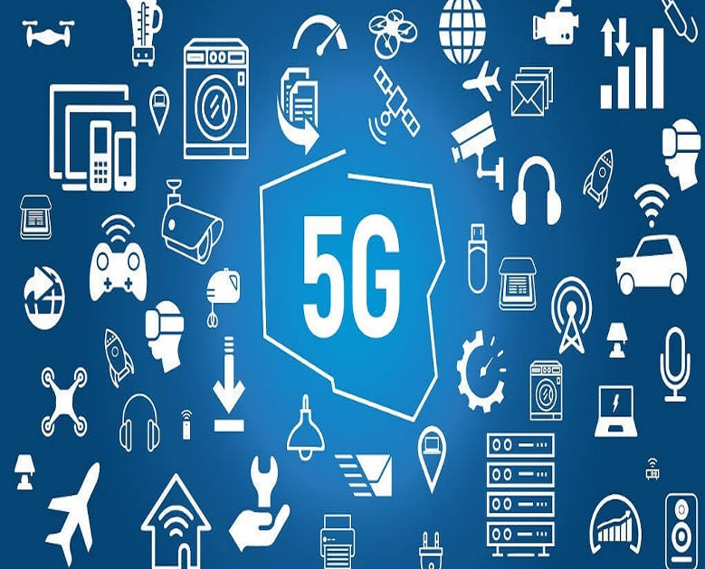
Supercomputación + Robótica

Slide 32
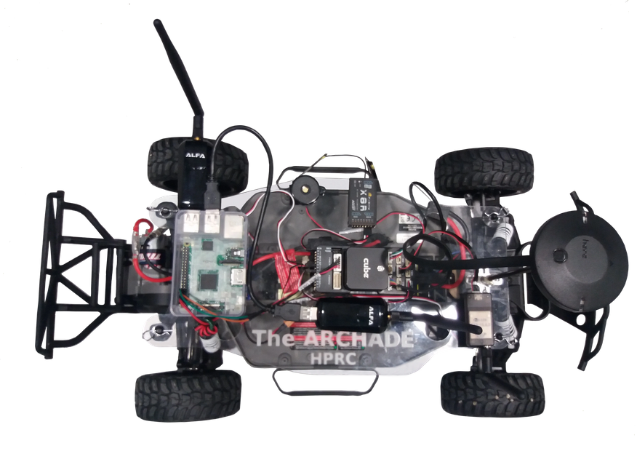
Supercomputación + Robótica
Cluster de robots

Slide 33
Club de ciencias

Slide 34
Club de ciencias
Planeación
Lunes: Teoría y presentación del club
Martes y Miércoles: Despliegue de un cluster HPRC
Jueves: Pruebas con Dronekit (Programación en Python) y despliegue de misión multi-drone
Viernes: Edición de poster
Recursos
Link del curso
Despliegue de un cluster HPRC
DroneKit tutorial
Misión multi-drone
Extras
Visita centro de supercomputación Universidad del Valle
Charla con Dr. Benjamin Morrell de NASA Jet Propulsion Laboratory
Charla con Dr. Pablo Royo de ICARUS Universitat Politécnica de Catalunya

